Slide 1
Iniciación Profesional
Módulo II
Contador Rodrigo Campillay
Rodrigo Campillay – Augusto Tevini
https://www.facebook.com/campillayrodrigo

Slide 2
MONOTRIBUTO
“Es un sistema tributario, simplificado e integrado, destinado para aquellos contribuyentes que estipula la ley”
Aquel que se adhiere al Monotributo, pagará una cuota al mes, en la cual estará cumpliendo con sus compromisos. Los cuales comprenden:
-I.V.A.
-Aportes destinados al Sistema Integrado de Previsión Argentino, el SIPA.
-Aporte asignado al Sistema correspondiente al Seguro de Salud.
-IIGG
Normativa:
-LEY 26.565/2009
-Decreto 01/2010: Reglamentación de la Ley 26.565
-AFIP RG. 1415: Factura “C”
-LEY 27.346/2016
-AFIP RG. 3990/2017
Rodrigo Campillay – Augusto Tevini
https://www.facebook.com/campillayrodrigo

Slide 3
PARAMETROS VIGENTES
Categ. | Ingresos Brutos | Actividad | Cantidad Mínima de Empleados | Sup. Afectada | Energía Eléctrica Consumida Anualmente | Alquileres Devengados Anualmente | Impuesto Integrado (**) |  | Aportes al SIPA | Aportes Obra Social | Total
 |  |  |  | (*) |  |  | Locaciones y/o Prestaciones de Servicios | Venta de Cosas Muebles | (***) | (****) | Locaciones y/o prestaciones de servicios | Venta de Cosas Muebles
A | Hasta $ 84.000 | No excluida | No requiere | Hasta 30 m2 | Hasta 3.330 KW | Hasta $ 31.500 | $ 68 |  | $ 300 | $ 419 | $ 787 | $ 787
B | Hasta $ 126.000 | No excluida | No requiere | Hasta 45 m2 | Hasta 5.000 KW | Hasta $ 31.500 | $ 131 |  | $ 330 | $ 419 | $ 880 | $ 880
C | Hasta $ 168.000 | No excluida | No requiere | Hasta 60 m2 | Hasta 6.700 KW | Hasta $ 63.000 | $ 224 | $ 207 | $ 363 | $ 419 | $ 1.006 | $ 989
D | Hasta $ 252.000 | No excluida | No requiere | Hasta 85 m2 | Hasta 10.000 KW | Hasta $ 63.000 | $ 368 | $ 340 | $399,30* | $ 419 | $ 1.186,30 | $ 1.158,30
E | Hasta $ 336.000 | No excluida | No requiere | Hasta 110 m2 | Hasta 13.000 KW | Hasta $ 78.500 | $ 700 | $ 543 | $439,23* | $ 419 | $ 1.558,23 | $ 1.401,23
F | Hasta $ 420.000 | No excluida | No requiere | Hasta 150 m2 | Hasta 16.500 KW | Hasta $ 78.750 | $ 963 | $ 709 | $483,15* | $ 419 | $ 1.865,15 | $ 1.611,15
G | Hasta $ 504.000 | No excluida | No requiere | Hasta 200 m2 | Hasta 20.000 KW | Hasta $ 94.500 | $ 1.225 | $ 884 | $531,47* | $ 419 | $ 2.175,47 | $ 1.834,47
H | Hasta $ 700.000 | No excluida | No requiere | Hasta 200 m2 | Hasta 20.000 KW | Hasta $ 126.000 | $ 2.800 | $ 2.170 | $584,61* | $ 419 | $ 3.803,61 | $ 3.173,61
I | Hasta $ 822.500 | Venta de Bs. Muebles | 1 | Hasta 200 m2 | Hasta 20.000 KW | Hasta $ 126.000 | No aplicable | $ 3.500 | $643,08* | $ 419 | - | $ 4.562,08
J | Hasta $ 945.000 | Venta de Bs. Muebles | 2 | Hasta 200 m2 | Hasta 20.000 KW | Hasta $ 126.000 | No aplicable | $ 4.113 | $707,38* | $ 419 | - | $ 5.239,38
K | Hasta $ 1.050.000 | Venta de Bs. Muebles | 3 | Hasta 200 m2 | Hasta 20.000 KW | Hasta $ 126.000 | No aplicable | $ 4.725 | $778,12* | $ 419 | - | $ 5.922,10

Slide 4
Modificaciones 2017 - 2018
1) Mediante la Resolución General 3990 la Administración Federal de Ingresos Públicos procedió a derogar la declaración jurada informativa cuatrimestral. (artículo 8 RG 3990).
La última declaración jurada cuatrimestral informativa a presentar corresponde a la de diciembre de 2016
2) ¿Formas de pago del Monotributo? ¿Fechas desde que opera la obligatoriedad?
Formas de pago: RG 3936
a) Transferencia electrónica de fondos.
b) Débito automático mediante la utilización de tarjeta de crédito.
c) Débito en cuenta a través de cajeros automáticos.
d) Débito directo en cuenta bancaria, etc.
Fechas de obligatoriedad:
CATEGORIA MES
F y G ABRIL DE 2017
E MAYO DE 2017
D MAYO DE 2017
A, B y C NOVIEMBRE DE 2017.
Rodrigo Campillay – Augusto Tevini
https://www.facebook.com/campillayrodrigo

Slide 5
Modificaciones 2017 - 2018
3)¿Desde que categoría deben emitir los monotributistas facturas electrónicas?
Hoy por hoy: Categoría H en adelante: RG 3067
Desde junio: la obligación se extiende a las categorías : F y G
4)¿Desde la RG 3990 la AFIP podrá hacer recategorizaciones de oficio?
Si, cuando del control realizado con información existente en su base de datos respecto de gastos del contribuyente, acreditaciones bancarias o el valor de bienes comprados, superen el monto de los ingresos máximos de su categoría..
Rodrigo Campillay – Augusto Tevini
https://www.facebook.com/campillayrodrigo

Slide 6
Modificaciones 2017 - 2018
5) ¿Cuándo deben implementar el POSNET los monotributistas?
Categoría F a K: hasta el 31/12/2017
Categoría A a E: hasta el 31/03/2018
6) ¿Quiénes deben implementar el POSNET?
Según AFIP y su Circular 1-E/2017 quienes realicen ventas de cosas muebles y/o obras, locaciones y prestaciones de servicios con sujetos que revistan el carácter de consumidores finales.
Rodrigo Campillay – Augusto Tevini
https://www.facebook.com/campillayrodrigo

Slide 7
Monotributo (General- Promovido-Social)
Rodrigo Campillay – Augusto Tevini
https://www.facebook.com/campillayrodrigo

Slide 8
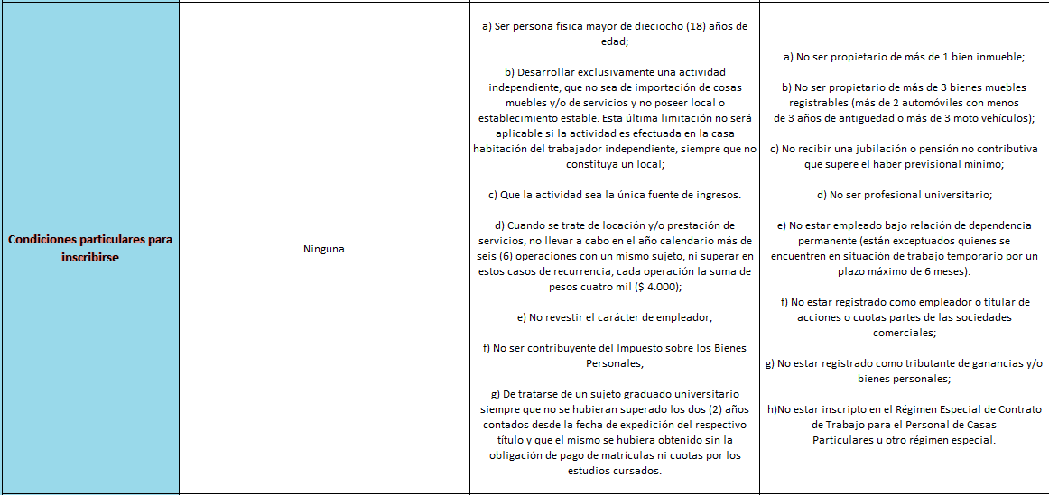
Monotributo (General- Promovido-Social)
Rodrigo Campillay – Augusto Tevini
https://www.facebook.com/campillayrodrigo

Slide 9
Monotributo (General- Promovido-Social)
Rodrigo Campillay – Augusto Tevini
https://www.facebook.com/campillayrodrigo

Slide 10
Iniciación Profesional
Módulo II
Contador Rodrigo Campillay
Rodrigo Campillay – Augusto Tevini
https://www.facebook.com/campillayrodrigo

